Slide 1
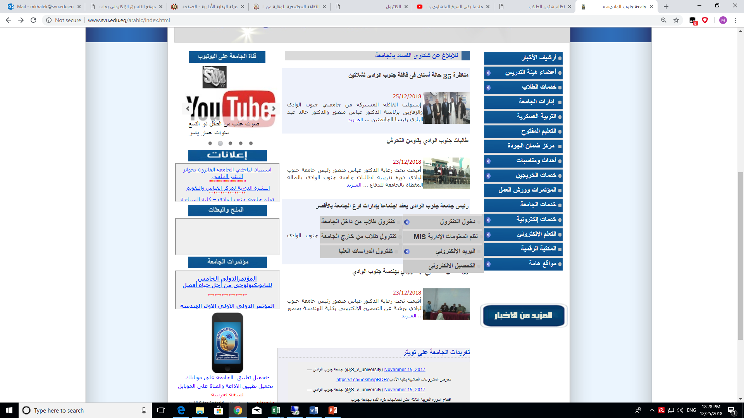
الدخول الى النظام من خلال موقع الجامعة

Slide 2
الدخول الى النظام
من خلال الرابط التالى للدخول من داخل الجامعة
http://www.svu.edu.eg/arabic/mis2/loginpage.html
من خلال الرابط التالى للدخول من خارج الجامعة
http://www.svu.edu.eg/arabic/mis2/outside-sv1u.html

Slide 3
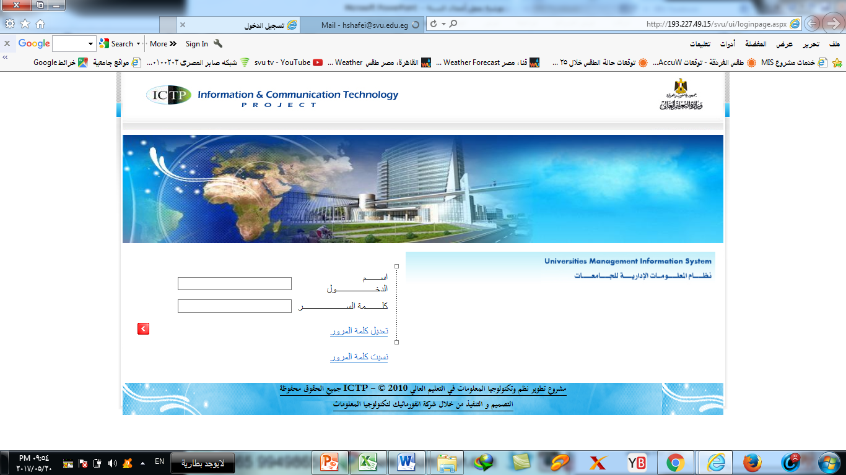

Slide 4
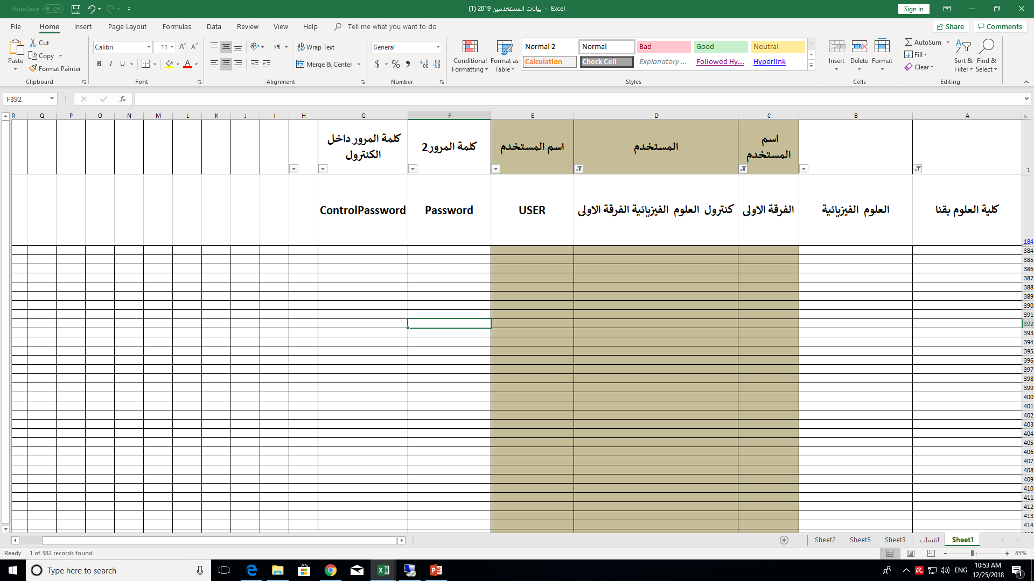
بيانات الدخول لكل كنترول

Slide 6
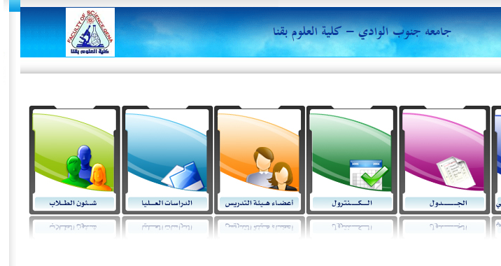

Slide 7
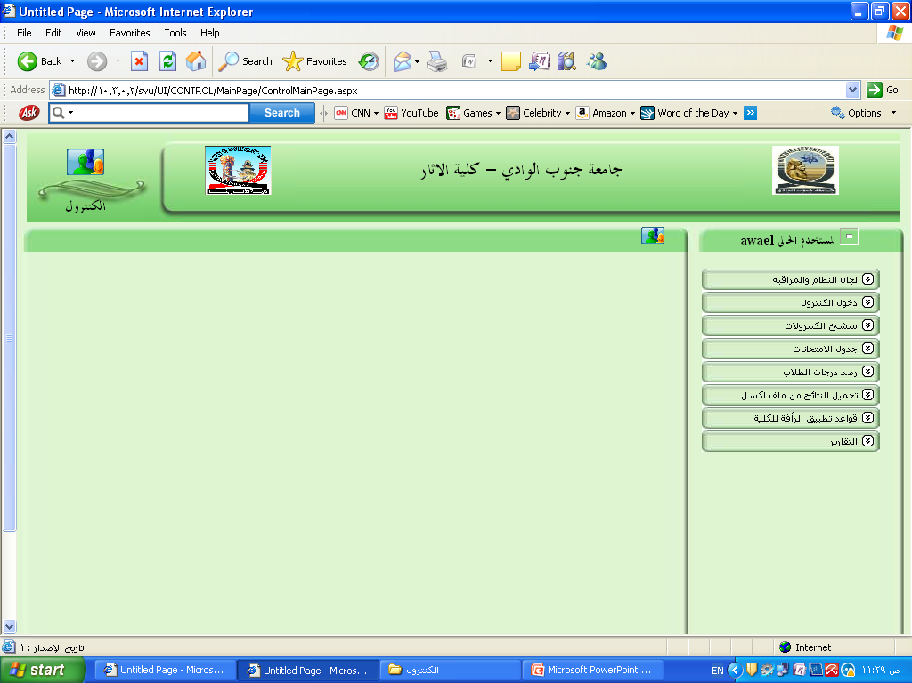

Slide 8
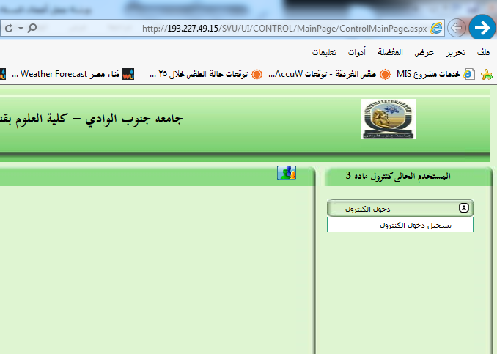

Slide 9
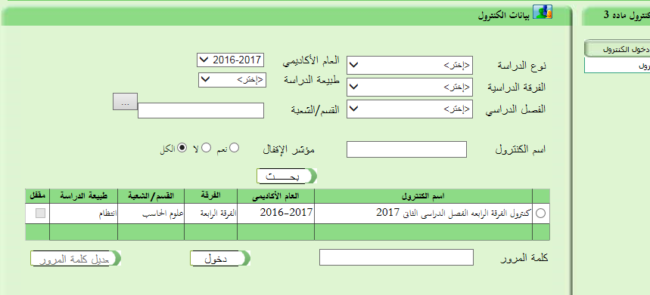

Slide 10
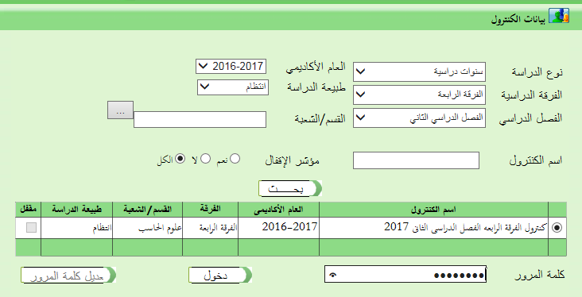

Slide 11
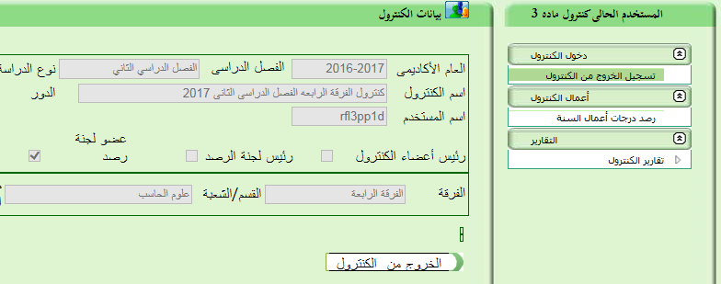

Slide 12
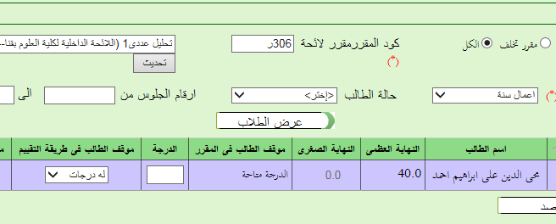
نختار المقرر ثم نضضغط زر» تحديث» لإظهار كود المقرر

Slide 13
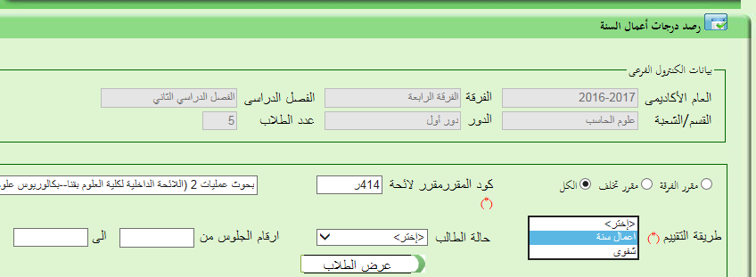

Slide 14
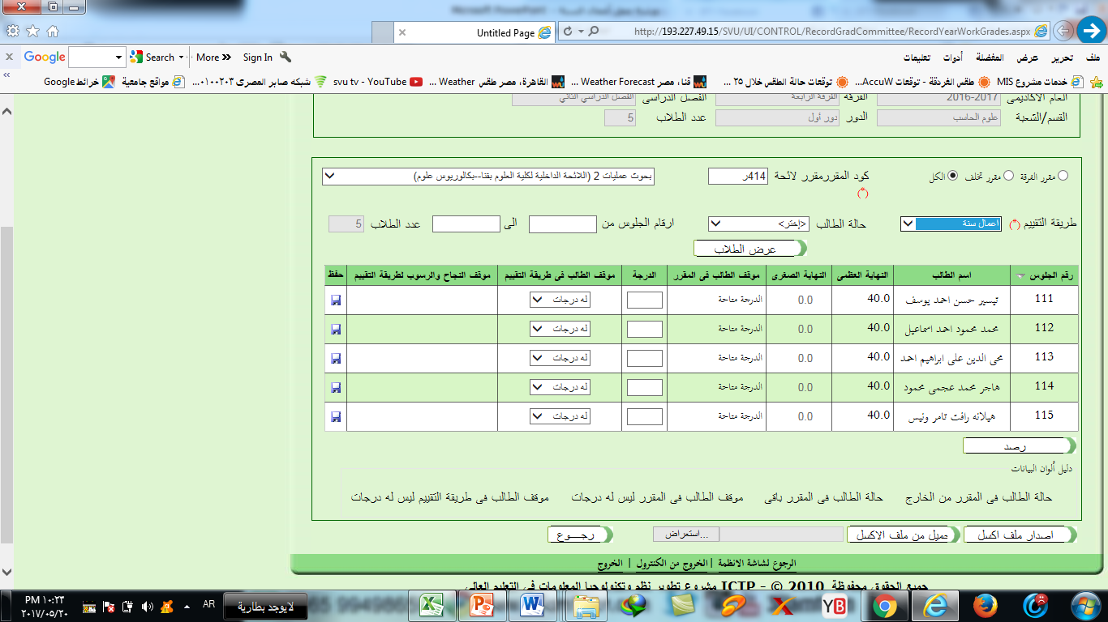

Slide 15
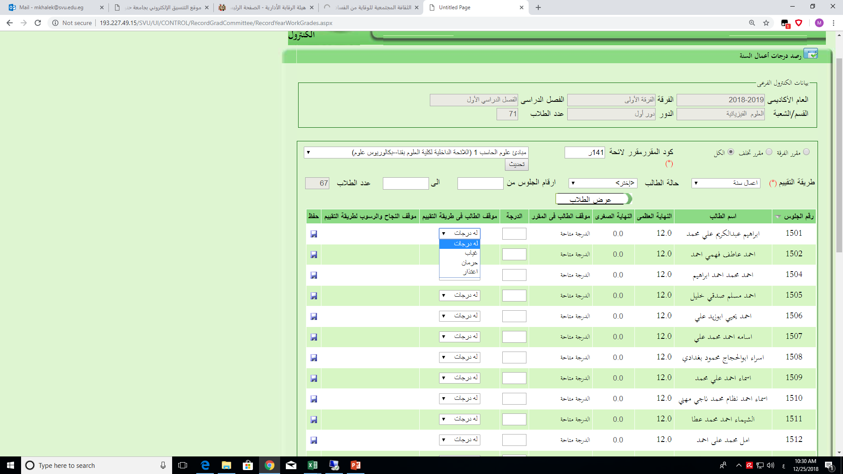
كيفية ادخال الدرجات والحالات المختلفة من خلال الشاشة

Slide 16
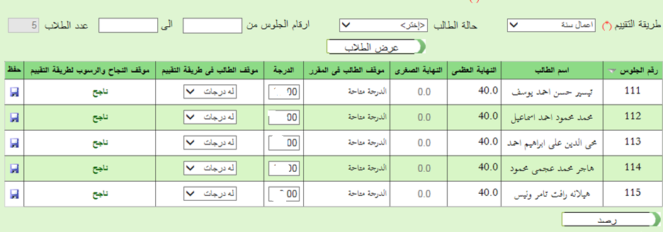

Slide 17
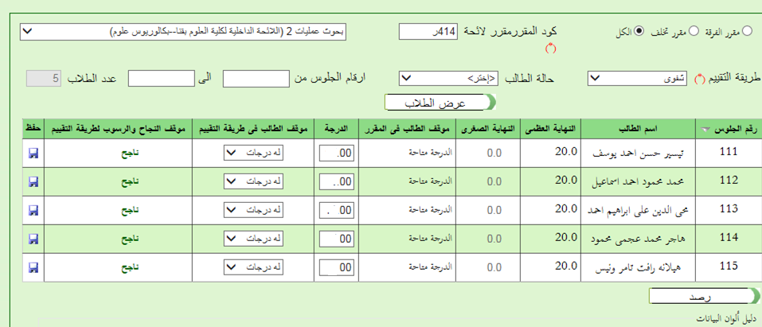

Slide 18
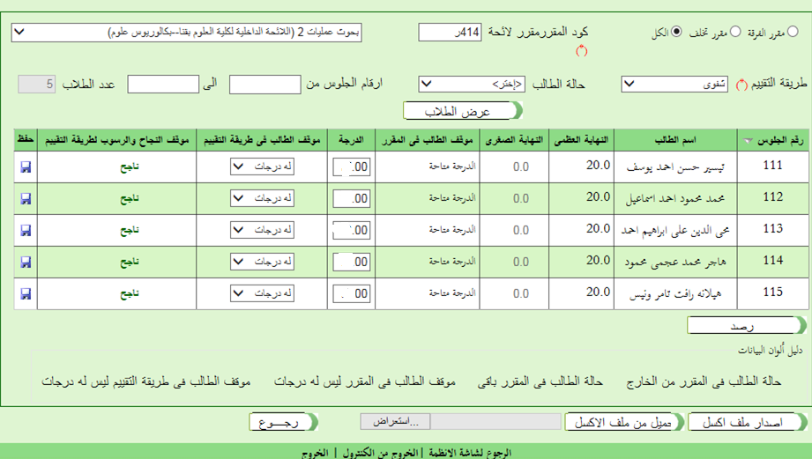

Slide 19

رصد التحريرى

